Slide 1
Introduction to MS Dynamics NAV (Non stock Items-Neskladové zboží)
English version of PWP show (Czech database)
(The key material for CZ students will be created)
Ing.J.Skorkovský,CSc.
MASARYK UNIVERSITY BRNO, Czech Republic
Faculty of economics and business administration
Department of corporate economy

Slide 2
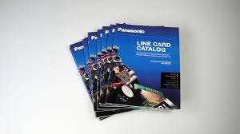
Nonstock Items – Neskladové zboží
It enables to decrease quantity of Items cards
It enables to market many times more Items that you have currently in your stock
Nonstock Items (Catalog)
e.g. 2 000 000 pcs
Stock
e.g. 50 000 pcs

Slide 3
Neskladované zboží
Umožňuje to snížit počet standardních karet zboží
Umožňuje to nabízet s pomocí katalogů daleko větší počet zbožových položek, tedy i položky, které nemáme na skladě
Neskladované zboží v katalogu
2 000 000 ks
Na skladě
fyzicky 50 000 ks

Slide 4
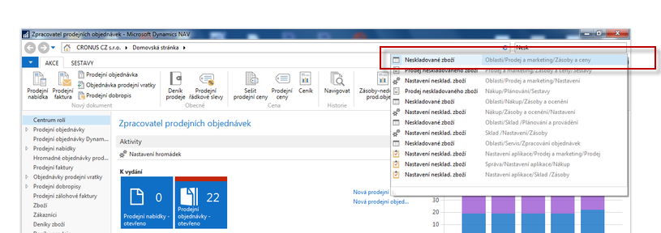
Neskladované zboží

Slide 5
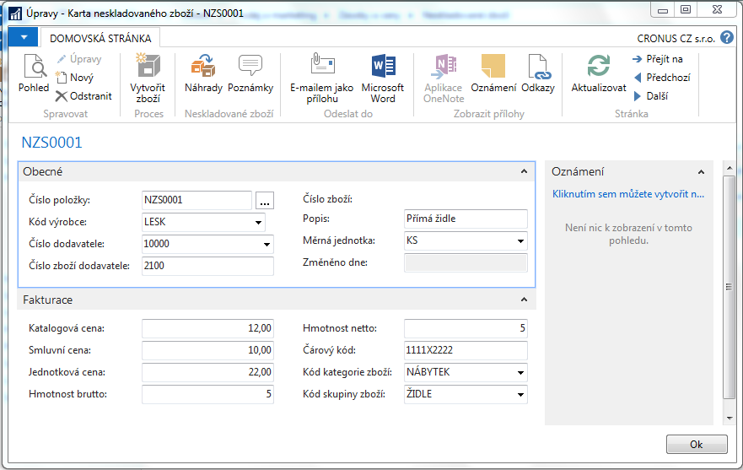
Karta neskladovaného zboží

Slide 6
Vysvětlení některých důležitých polí
Katalogová cena: Toto pole obsahuje publikované náklady nebo ceníkovou cenu dodavatele neskladovaného zboží.
Smluvní cena : Toto pole obsahuje cenu, na které jste se dohodli, že zaplatíte za neskladovou položku.
Program používá obsah tohoto pole k aktualizaci pole Průměrná cena a Pevná cena na kartě zboží, kterou bude v případě potřeby (zájmu zákazníka) generovat

Slide 7
Explanation of sime important fields
Published costs (katalogová cena): Contains the published cost or vendor list price (Ceník) for the nonstock item.
Negotiated cost (smluvní cena): Contains the price you negotiated to pay for the nonstock item.
The program uses the contents of this field to update the
Average Cost field and Standard Cost field on the item card that it generates.

Slide 8
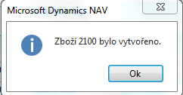
Nová standardní karta zboží vytvořená ručně z karty neskladovaného zboží

Slide 9
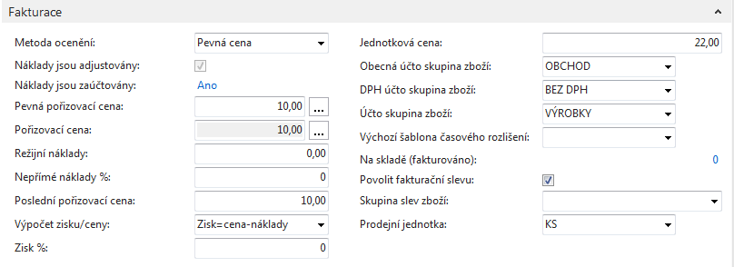
Nová standardní karta zboží vytvořená ručně z karty neskladovaného zboží
Smluvní cena
(Negotiated cost=10, which is lower
than Published cost=12)
Jednotková cena
(Unit Price)

Slide 10
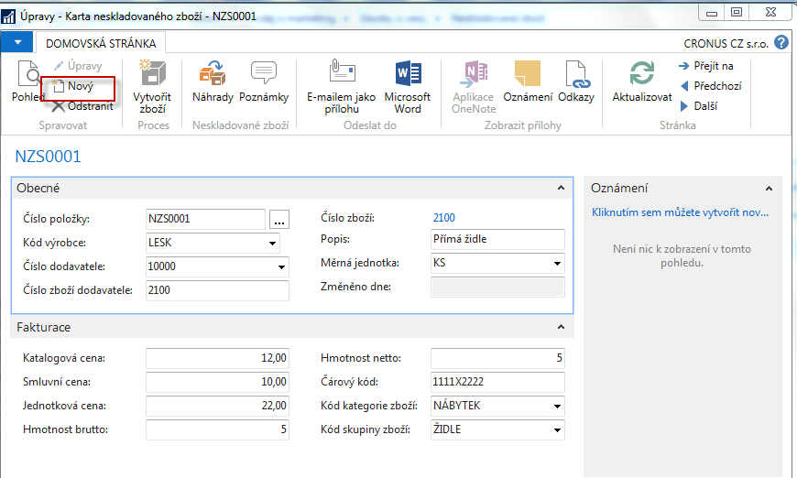
Vytvoření nové karty neskladovaného zboží

Slide 11
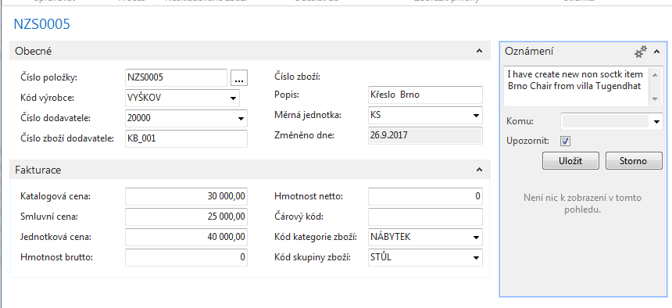
Nová karta neskladovaného zboží

Slide 12
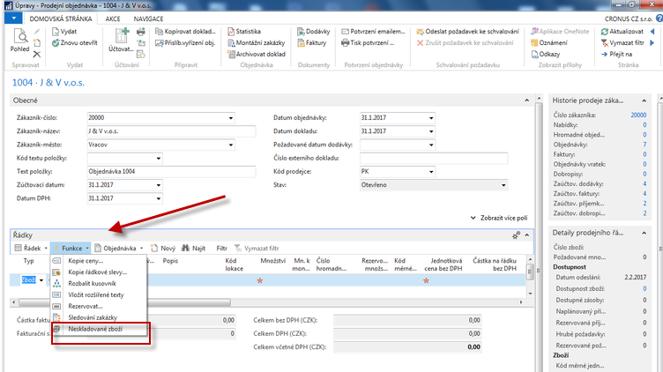
Prodejní objednávka
Prodejní
objednávka

Slide 13
Prodejní objednávka – výběr neskladovaného zboží se seznamu tohoto typu zboží

Slide 14
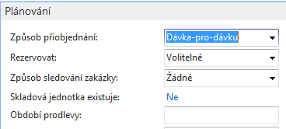
Řádek prodejní objednávky
Nová vytvořená karta zboží (standardní)
Modifikace záložky Plánování na této nově vytvořené kartě zboží

Slide 15
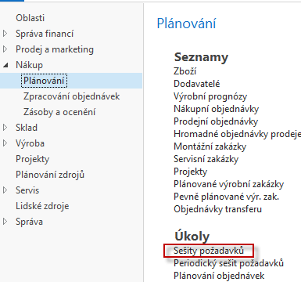
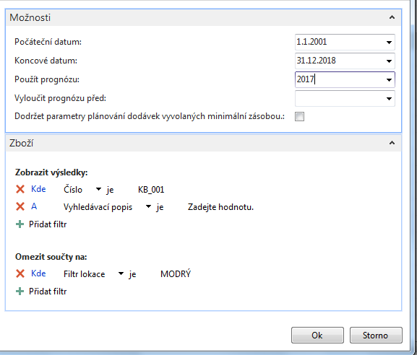
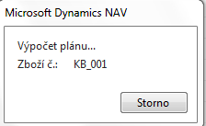
Sešit požadavků

Slide 16
Sešit požadavků
Vytvoření nové Nákupní objednávky
Řádek nákupní objednávky

Slide 17
Sledování zakázky (důvod proč jsme vytvořili nákupní objednávku)
Prodejní řádek

Slide 18
Děkuj za Váš vzácný čas

